Slide 1

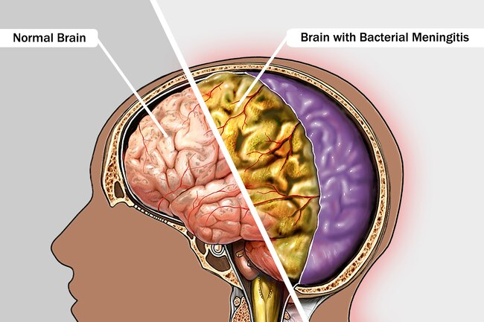
VIÊM MÀNG NÃO MỦ
Trình bày: Nhóm Sơ Sinh
Ngày: 04/03/2020

Slide 2
Định nghĩa
Viêm màng não mủ là tình trạng nhiễm khuẩn màng não do các tác nhân gây bệnh có khả năng sinh mủ- chủ yếu vi khuẩn xâm nhập vào màng não gây nên.
.

Slide 3
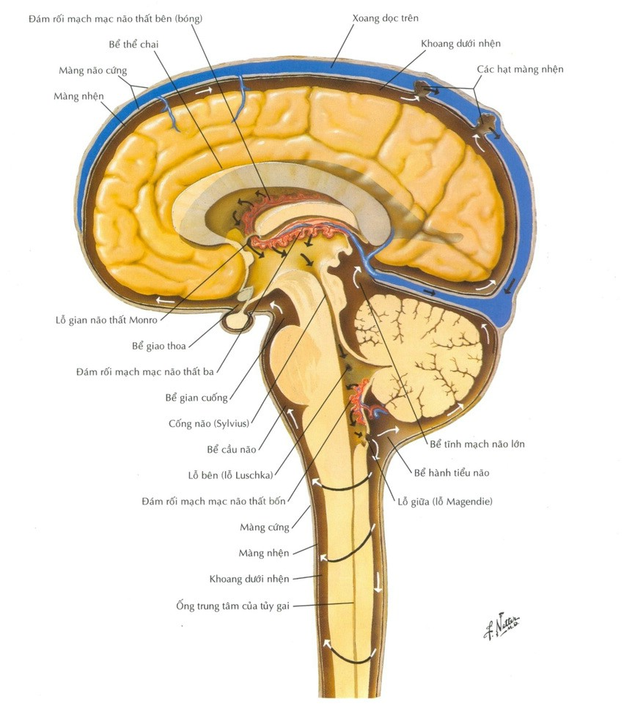
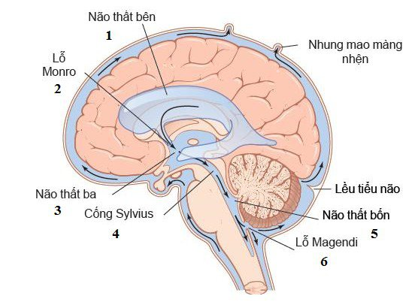
Sự lưu thông dịch não tủy

Slide 4
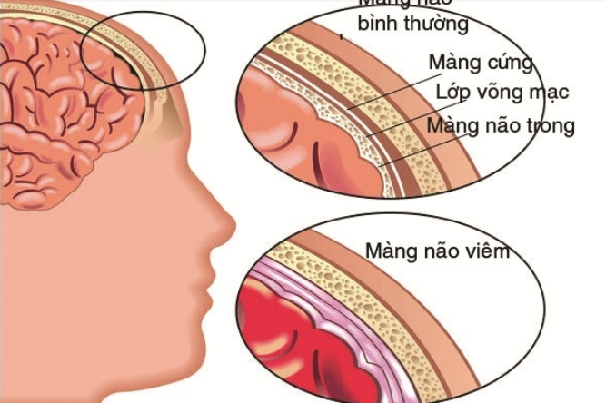
HELLO!
I am Jayden Smith
I am here because I love to give presentations.
You can find me at @username

Slide 5
1.Dịch tễ

Slide 6
Theo mùa
- Enterovirus gặp ở khắp thế giới, gây nhiễm vào cuối hè-đầu thu ở vùng ôn đới nhưng quanh năm ở vùng nhiệt đới
- Các virus quai bị, sởi, thủy đậu-giời leo hay gặp hơn vào mùa đông xuân.
-Các virus quai bị, sởi, thủy đậu-giời leo hay gặp hơn vào mùa đông xuân

Slide 7
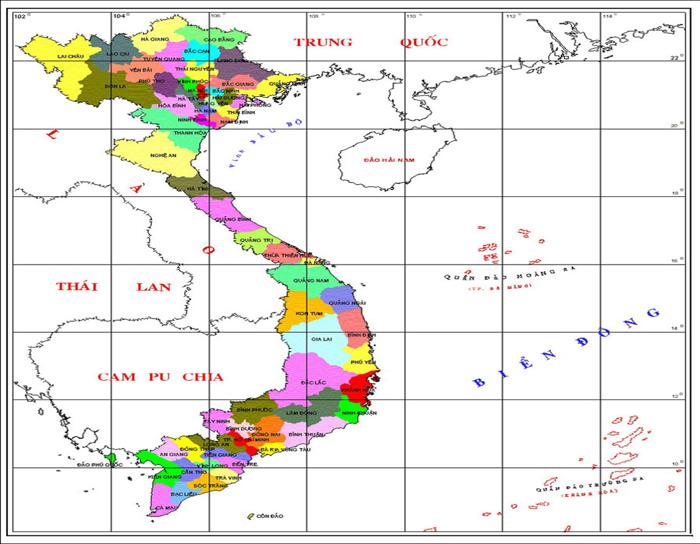
-Việt Nam có bệnh viêm màng não do não mô cầu nhóm A lưu hành ở nhiều nơi. Vi khuẩn đã được phân lập trong các vụ dịch ở huyện Bảo Thắng tỉnh Lào Cai; huyện Tuần Giáo tỉnh Lai Châu; huyện Quản Bạ, Mèo Vạc tỉnh Hà Giang; huyện Hiệp Hoà tỉnh Bắc Giang; huyện Mỹ Hào tỉnh Hưng Yên và huyện Thạch Hà tỉnh Hà Tĩnh
-Tỷ lệ mắc bệnh từ 1991-2000 ở Việt Nam là 2,3/ 100.000

Slide 8
Nguyên nhân gây bệnh
Haemophilus influenzae loại b
Streptococcus pneumoniae (phế cầu)
Não mô cầu
Viêm màng não mủ do E.Coli
Viêm màng não mủ do Listeria monocytogenes

Slide 9
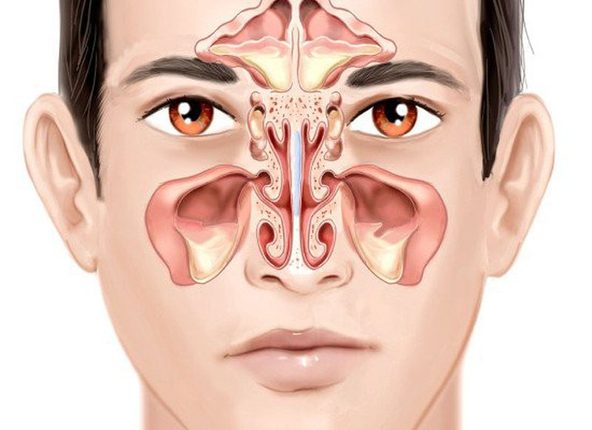
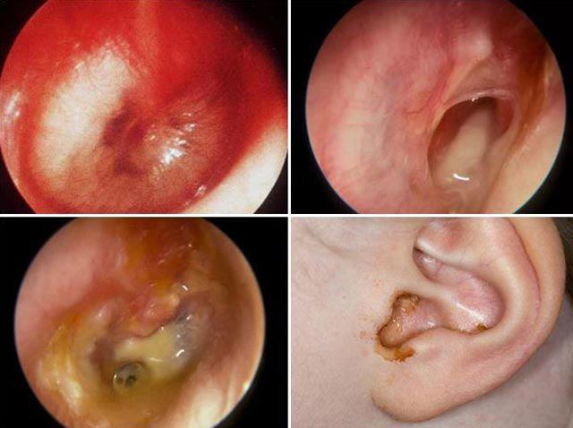
Streptococcus pneumoniae (phế cầu)

Slide 10
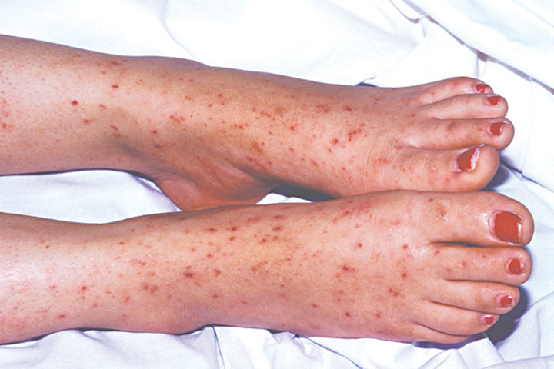
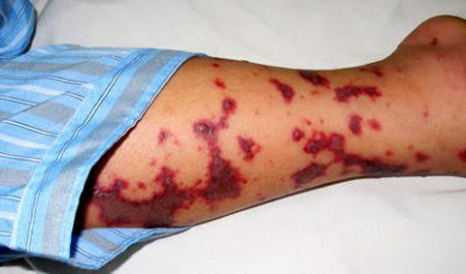
Não mô cầu

Slide 11
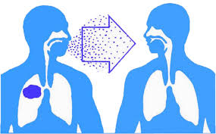
Haemophilus influenzae loại b

Slide 12
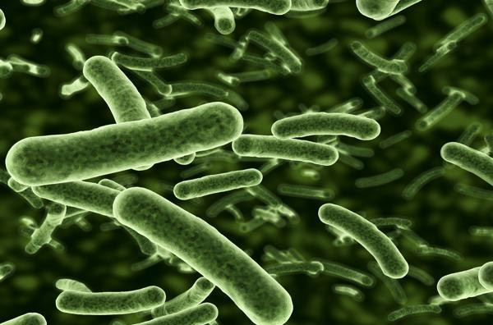
Viêm màng não mủ do E.Coli

Slide 13
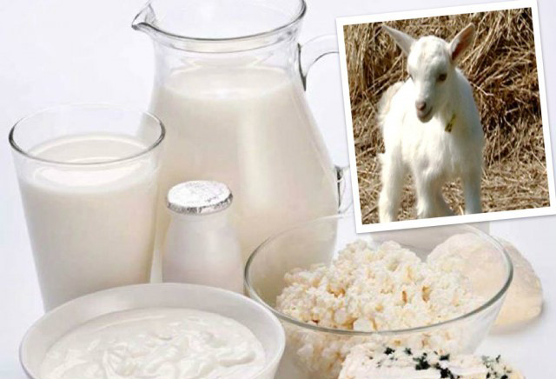
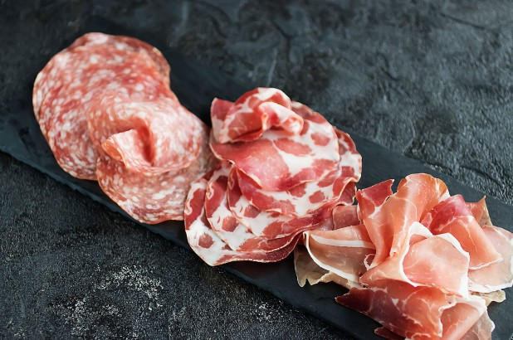
Viêm màng não mủ do Listeria monocytogenes:

Slide 14
Tần suất vi khuẩn phân lập từ CSF của trẻ em bị VMNM tỉnh Vân Nam- Trung Quốc 2012- 2015
Mầm bệnh | 2012 | 2013 | 2014 | 2015 | Tổng N(%)
Vk gram dương |  |  |  |  | 91 (50,8)
Phế cầu khuẩn | 4 (2.2) | 10 (5.6) | 8 (4.4) | 10 (5.6) | 32 (17.8)
Liên cầu khuẩn nhóm B | 2 (1.1) | 2 (1.1) | 4 (2.2) | 5 (2.9) | 13 (7.2)
Các vi khuẩn gram âm |  |  |  |  | 88 (49,2)
Haemophilusinfluenzaetype b | 2 (1.1) | 5 (2.9) | 4 (2.2) | 6 (3.3) | 17 (9,5)
E . coli | 5 (2.9) | 13 (7.3) | 15 (8.4) | 18 (10.1) | 51 (28,5)

Slide 15
Các yêu tố thuận lợi
- Tuổi < 3 đặc biệt là trẻ sơ sinh
- Môi trường sống đông đúc vệ sinh kém
Nam > nữ
Tổn thương miễn dịch: đẻ non, suy giảm miễn dịch, cắt lách, suy dinh dưỡng
Nhiễm khuẩn cấp hoặc mãn tính, nhiễm khuẩn hô hấp
Dị tật, chấn thương màng não, thoát vị màng não tủy, dẫn lưu não thất, chấn thương sọ não

Slide 16
Vi khuẩn gây
Cơ chế bệnh sinh
Niêm mạc hô hấp
Gây viêm tại chỗ
Nhiễm khuẩn máu
Vào máu
Không gây bệnh
Vì khuẩn từ các ô nhiễm khuẩn kế cận
Vào màng não
( Khoang dưới nhện)
Đại thực bào bạch cầu trung tính
Nhân lên
Tăng Lymphocyte
Tăng Ig trong DNT
Sinh yếu tố hoại tử
(TNF) và prostaglandin
Tiết nội độc tố
Phù não
Rối loạn bài tiết và lưu thông dịch não
Giảm lưu lượng máu não
Phản ứng viêm
Viêm các mạch máu
Tăng áp lực nội sọ
Các biểu hiện lâm sàng

Slide 17
LÂM SÀNG:
Hội chứng nhiễm trùng
Hội chứng màng não
Biểu hiện khác
Trẻ sơ sinh

Slide 18
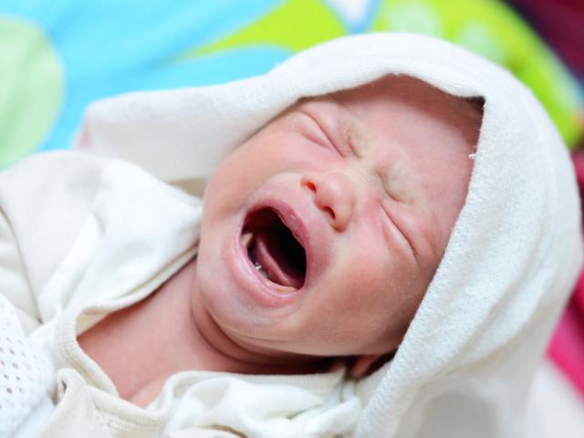
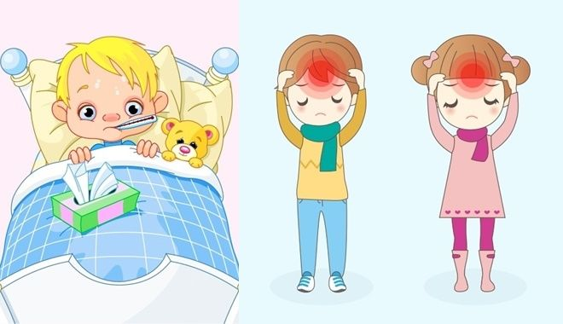
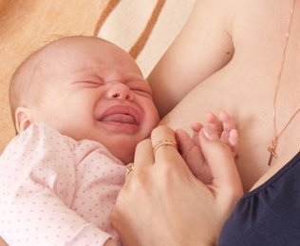
Hội chứng nhiễm trùng:

Slide 19
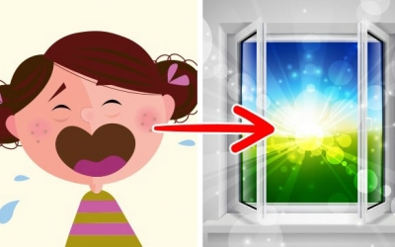
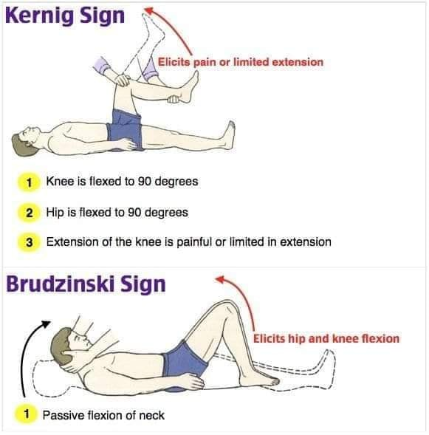
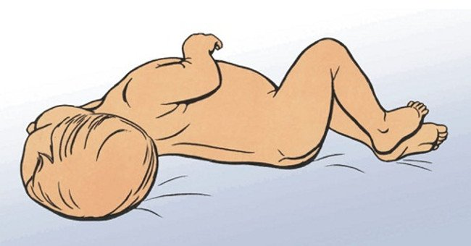
HỘI CHỨNG MÀNG NÃO:
Cơ năng
Thực thể

Slide 20
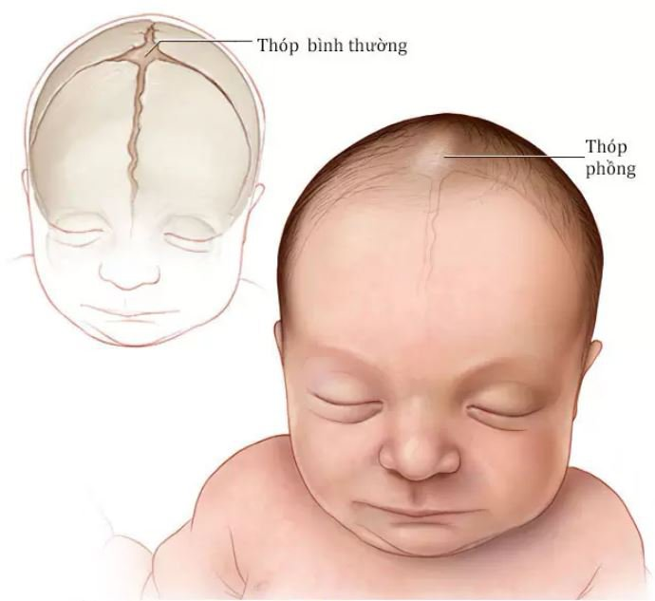

Slide 21
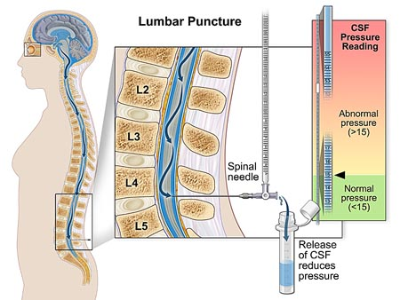
CẬn Lâm SÀng:
CHỌC DỊCH NÃO TỦY:
+Chỉ định
+Chống chỉ định

Slide 22
Xét nghiệm DNT khác:
-Phản ứng Pandy (+) mạnh: Tăng Globulin trong DNT
-CRP tăng trong DNT
-Tìm kháng nguyên vi khuẩn.
-PCR
-ELISA
Các xét nghiệm khác:
-CTM: BC tăng cao, tỷ lệ BCDNTT chiếm ưu thế, ở trẻ nhỏ thường giảm nồng độ huyết sắc tố.
-Cấy máu, cấy dịch tỵ hầu, dịch hút tại ổ xuất huyết hoại tử...có thể xác định được vi khuẩn gây bệnh.
-CT sọ não, siêu âm qua thóp,..để xác định các biến chứng có thể gặp.
-Điện giải đồ
-Khí máu
-Đo nồng độ kháng sinh trong máu và DNT.

Slide 23
CHẨN ĐOÁN XÁC ĐỊNH:
*Lâm sàng:
Hội chứng nhiễm khuẩn cấp và Hội chứng màng não
*CLS:
Dịch não tủy:
+Dịch đục, mủ.
+Soi, cấy có vi khuẩn → đây là tiêu chuẩn vàng để chẩn đoán.
+Sinh hóa: Nồng độ Protein cao > 1g/l, Glucoes giảm <2.2 mmol/l, Tế bào tăng cao từ vài trăm tới vài nghìn/ mm3, trong đó bạch cầu đa nhân trung tính chiếm ưu thế)
+PCR xác định loại vi khuẩn trong DNT
+Tìm được các thành phần kháng nguyên của vi khuẩn.
*Chẩn đoán xác định nhiều khi khó khăn trong trường hợp dịch não tủy trong, đã điều trị kháng sinh (VMNNK mất đầu). Trong trường hợp này cần phối hợp các dấu hiệu lâm sàng, biến đổi sinh hóa, tế bào DNT, yếu tố dịch tễ, các phương pháp xác định vi khuẩn như PCR, ELISA,...

Slide 24
Chẩn đoán phân biệt:
*Trước khi chọc dò DNT:
-Co giật do sốt cao
-Động kinh
-Viêm màng não do căn nguyên virus, lao
-Xuất huyết não, màng não
-Viêm PQ nặng
-Nhiễm khuẩn huyết
*Sau chọc dò DNT:

Slide 25
ĐIỀU TRỊ:
Nguyên Tắc
Khi chưa có kết quả DNT
Khi có kết quả DNT và KSĐ

Slide 26
Khi chưa xác định căn nguyên vi khuẩn:

Slide 27
Khi đã xác định căn nguyên vi khuẩn:

Slide 28
Điều trị phối hợp:
-Hôn mê, dấu hiệu nhiễm khuẩn nặng, đe dọa sốc NK cần dc điều trị tại phòng cấp cứu hoặc phòng điều trị đặc biệt.
-Co giật: cắt cơn giật bằng Senduxen, liều 0.1-0.2mg/kg/lần pha trong Dd NaCl 0.9% tiêm TMC cho tới khi ngừng giật. nếu còn giật có thể tiêm lại cứ sau mỗi 10 phút, nhưng không quá 3 lần .
Phòng co giật bằng Gardenal uống liều 5-20mg/kg/ngày kết hợp với dùng thuốc hạ nhiệt, chống phù não, cân bằng nước, điện giải và thăng bằng toan kiềm khi cần thiết.

Slide 29
-Suy hô hấp cần cho bệnh nhân thở O2, hỗ trợ hô hấp hoặc thở máy khi có chỉ định.
-Chống viêm bằng Dexamethason liều 0.2-0.4 mg/kg/ngày chia 2 lần tiêm TMC trong 3 ngày đầu trong những trường hợp nặng.
-Chăm sóc và nuôi dưỡng: Đảm bảo thông khí, tránh ứ đọng đờm rãi. Nếu bệnh nhân không ăn được có thể cho ăn qua sonde hoặc nuôi dưỡng tĩnh mạch.

Slide 30
Tại các tuyến Y tế:
-Xã: Khám thận trọng, tỉ mỉ, nếu nghi ngờ bệnh nhân có khả năng mắc VMNM phải chuyển lên tuyến trên ngay sau khi đã sơ cứu ( chống/ phòng co giật, hạ sốt, chống suy hô hấp,..)
-Huyện : Chỉ tiếp nhận điều trị khi có khả năng xác định chẩn đoán và bệnh nhân không có biểu hiện tiên lượng nặng
-Tỉnh và TW: tiếp nhận và điều trị tất cả những TH VMNM

Slide 31
*Theo dõi:
-Khám và theo dõi hàng ngày, hàng giờ tùy từng tình trạng bệnh.
-Xét nghiệm: DNT chọc 3 lần: Lúc vào viện, sau điều trị kháng sinh 1-3 ngày và trước khi ra viện. Các xét nghiệm cần thiết khác( điện giải đồ, khí máu,...) cho những bệnh nhân nặng để giúp cho điều trị.

Slide 32
*Tiến triển:
-Tiến triển tốt: Hết sốt sau 2 – 8 ngày điều trị. Tr/chứng TK giảm dần và hết trong 7 – 10 ngày
-Tiến triển xấu: sốt dai dẳng, triệu chứng thần kinh, hô hấp, tuần hoàn kéo dài, nặng dần và tử vong.
*Tiêu chuẩn khỏi bệnh hoàn toàn:
+ Hết sốt
+ Lâm sàng hoàn toàn bình thường ít nhất 3 ngày.
+ DNT trở về mức bình thường.

Slide 34
*Di chứng:
-Điếc hoặc giảm thính lực thường gặp (28%).
-9% có những vấn đề về nhân cách.
-Chậm phát triển tinh thần, vận động, chậm phát triển ngôn ngữ.
-Rối loạn hành vi, động kinh, đần độn kèm theo tăng trương lực cơ, xoắn vặn kiểu tổn thương ngoại tháp.

Slide 35
Phòng bệnh:
1. Vaccine:
-Tiêm vaccine Hib cho tất cả trẻ em ( 3 liều lúc 2, 4 và 6 tháng)
- Đối với Vaccine phòng não mô cầu và phế cầu chỉ sử dụng cho những vùng dịch lưu hành hoặc trên những người có cơ địa đặc biệt (suy giảm miễn dịch, sau cắt lách,...)
2. Với những người tiếp xúc nguồn lây:
-Dùng Rifampicin liều 10-20 mg/kg/ngày trong 4 ngày.
-Cách ly và khử khuẩn môi trường, dụng cụ theo quy định

Slide 36
Case lâm sàng
Trẻ nam 6 tháng tuổi vào viện vì sốt + kém chơi.
Qua hỏi và khám thấy:
Tiền sử:
Viêm tai giữa ứ mủ 3 ngày trước điều trị bằng 6mg/kg/ngày
Tiêm chủng đầy đủ theo lịch
Ngày nay trẻ đột ngột sốt cao 38,5 -39 độ, kèm nôn 3 lần. Trẻ mệt, ít hóng chuyện, không co giật, không ỉa lỏng => Vào viện

Slide 37
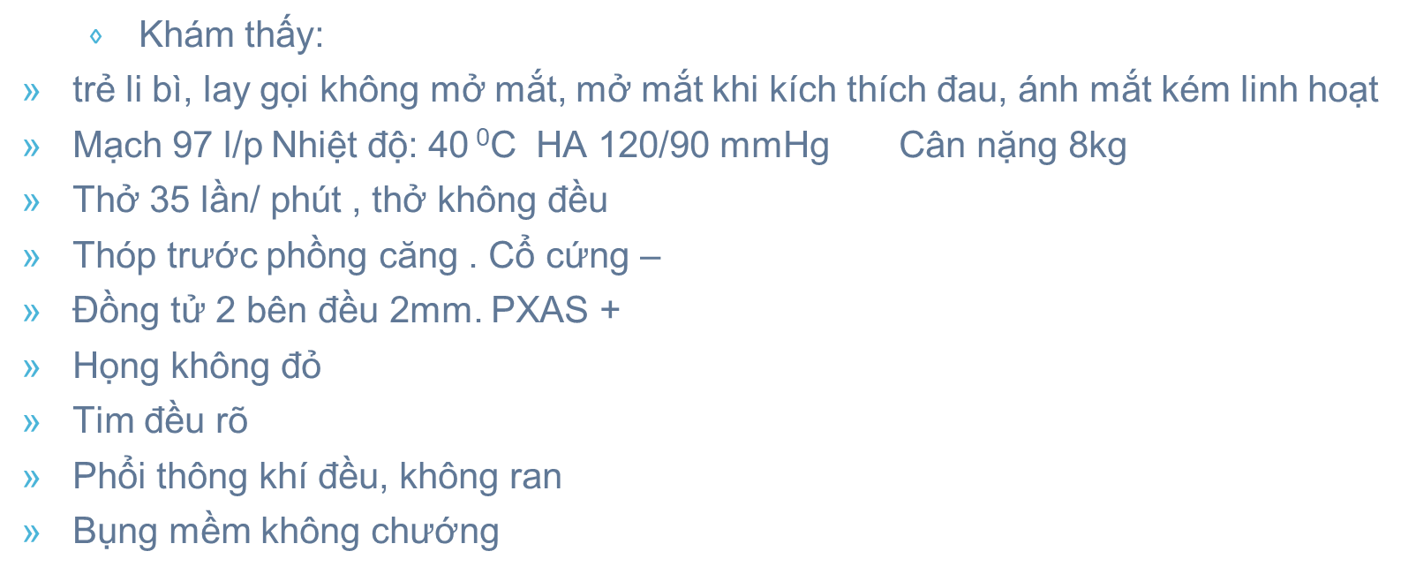

Slide 38
Cận Lâm Sàng:
Công thức máu: HC 4,7 T/L Hb 133g/l BC 18,5G/L N% 77%
Sinh hóa máu: Gm 7,1 ure 4,6 cre 53 CRP 22,7mg/l
Nước tiểu bình thường
Nội soi TMH viêm tai giữa cấp ứ mủ bên P
Xq tim phổi bình thường
Chọc DNT:
DNT đục , áp lực tăng
BC 450 N 90%
Protein 0,75 g/l
Glucose 1,5 mmol/l
Nhuộm soi cầu khuẩn gr (+)

Slide 39
Chẩn đoán ?
Hướng điều trị?

Slide 40


